Slide 1
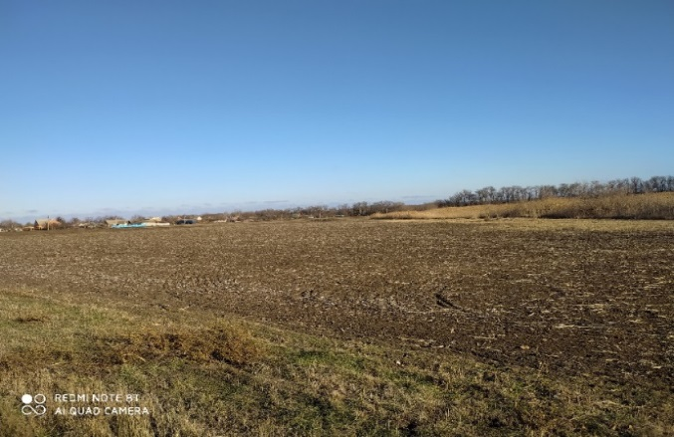
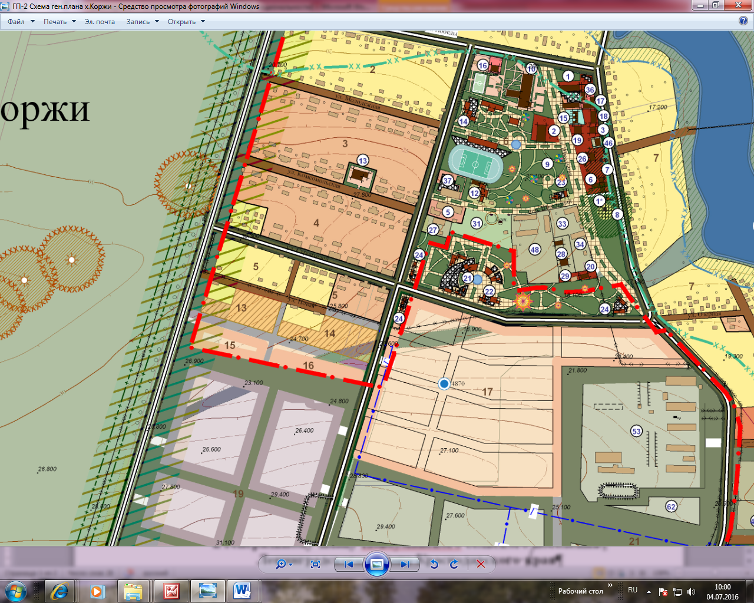
Инвестиционный земельный участок
Основные характеристики: площадь (примерно) 1 084 м2
Удаленность: электроснабжение – 100 м
газоснабжение – 600 м
водоснабжение – 10 м
Свободная мощность – 0,032 МВт
Категория земель: земли населенных пунктов
Целевое использование: нет
Территориальная зона: Ж – 1Б. Зона застройки индивидуальными жилыми домами
1) Для индивидуального жилищного строительства.
2) Для ведения личного подсобного хозяйства (приусадебный земельный участок).
3) Административные здания организаций, обеспечивающих предоставление коммунальных услуг.
4) Дома социального обслуживания.
5) Хранение автотранспорта.
6) Объекты культурно-досуговой деятельности.
7) Оборудованные площадки для занятий спортом.
Кадастровый квартал: 23:19:0802013
Планируемое использование: Строительство станции технического обслуживания легковых автомобилей до 5 постов (без малярно-жестяных работ), шиномонтажные мастерские, мойки автомобилей до двух постов.
Адрес: Краснодарский край, Ленинградский район, х. Коржи, ул. Строителей

